Slide 1
零基础入门学习Python
作者：小甲鱼
让编程改变世界
Change the world by program

Slide 2
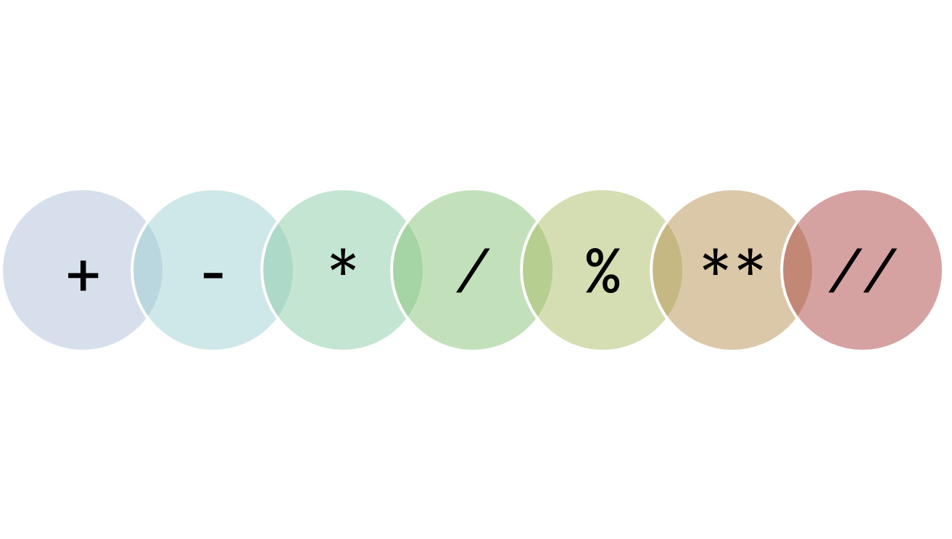
算术操作符

Slide 3
优先级问题
我先到的，我先计算！
+
哥我干一次顶你翻几个圈，哥先来！
*
你们糊涂了，我现在被当成负号使用，没有我，你们再努力，结果也是得到相反的数！
-
抢吧抢吧，老娘我除以零，大家同归于尽！
/

Slide 4
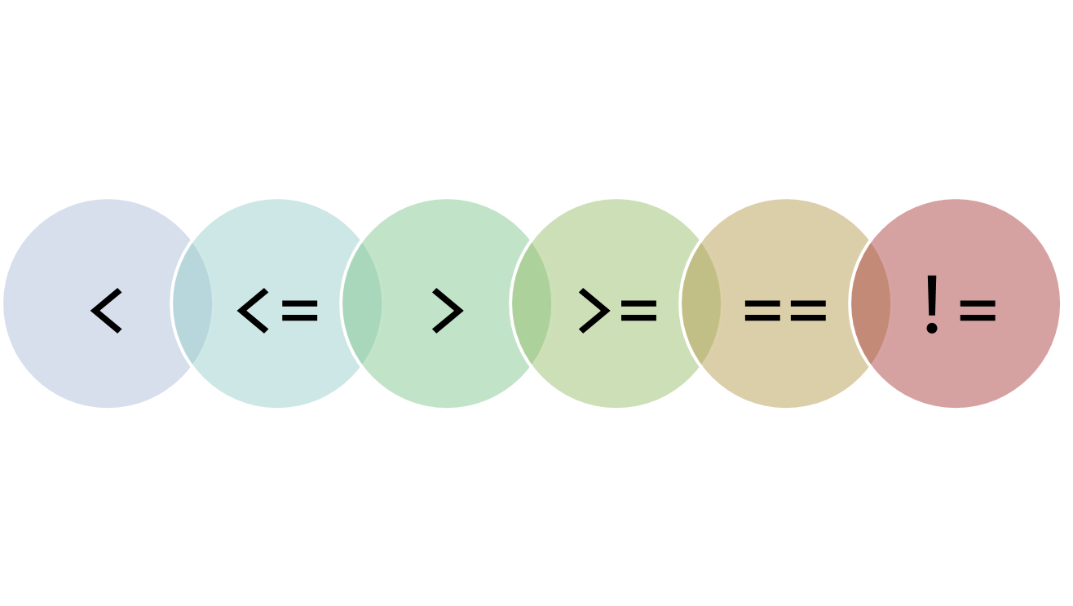
比较操作符

Slide 5
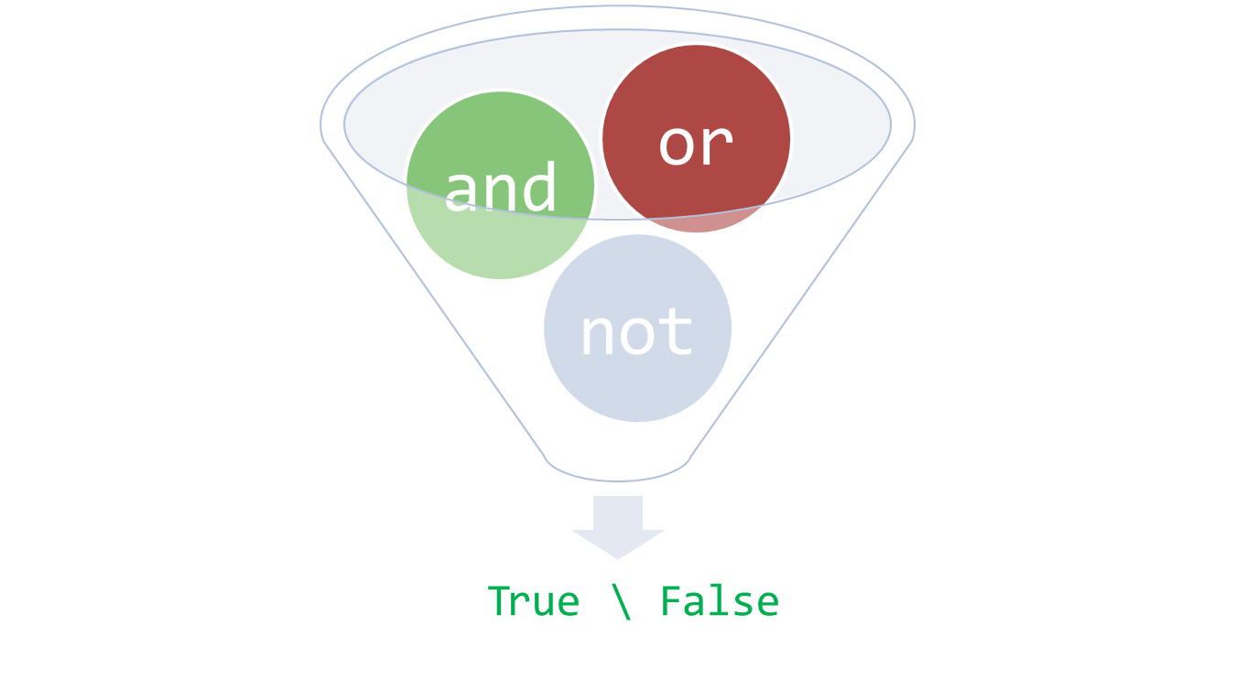
逻辑操作符

Slide 6
又是优先级问题
幂运算
**
正负号
+x -x
算术操作符
* / //
+ -
比较操作符
< <= > >= == !=
逻辑运算符
not and or

